Slide 1

Protección de Datos Personales en el Distrito Federal
Taller
Atención a Solicitudes ARCO
Septiembre de 2012

Slide 2
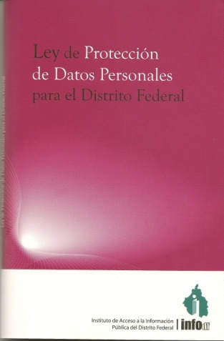
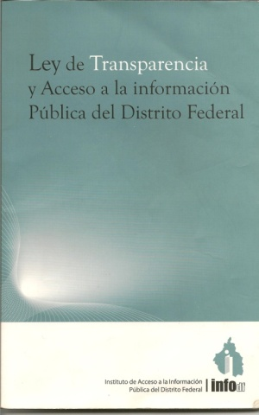
En un nivel primario de la clasificación de información contenida en entidades públicas puede dividirse en dos sectores:
Datos
Personales
Información
Pública
Autodeterminación
Apertura

Slide 3
Definiciones:
Hábeas Data: Es un derecho fundamental derivado del hábeas corpus, por la cual todo individuo tiene derecho a acceder a la información que le concierne personalmente y pueda actuar en consecuencia de ello. Tutela el derecho a la intimidad y a la vida privada del individuo. Hábeas Et. “tengas en posesión” Datum Et. representación convencional de hechos, conceptos o instrucciones de forma apropiada para la comunicación y procesamiento de medios automáticos. “Tengas registro de datos” (Othon Sidou:1992)
Autodeterminación informativa: potestad del individuo vinculada a su derecho a acceder a los datos personales y a modificar y corregir los datos concernientes a su persona.
Datos personales: cualquier información concerniente a un individuo y cualquier tratamiento de esa información concerniente a éste. La información guarda su naturaleza personal en tanto exista una relación con un sujeto identificable. (Ivan Székely: 1994)

Slide 4
Definiciones:
Datos Personales: La información numérica, alfabética, gráfica, acústica o de cualquier otro tipo concerniente a una persona física, identificada o identificable entre otros, la relativa a su origen racial o étnico, las características, morales o emocionales a su vida efectiva y familiar, información genética, número de seguridad social, la huella digital, domicilio y teléfonos particulares, preferencia sexuales, estado de salud físico o mental, correos electrónicos personales, claves informáticas, cibernéticas, códigos personales; creencias o convicciones religiosas, filosóficas y morales u otras análogas que afecten su intimidad. (Artículo 4 fracción II, Reforma GODF 29-08-2011)
Información Confidencial: La información que contiene datos personales y se encuentra en posesión de los Entes Obligados, susceptible de ser tutelada por el derecho fundamental a la privacidad, intimidad, honor, dignidad y aquella que la ley prevea como tal. (Artículo 4 fracción VII, Reforma GODF 29-08-2011)

Slide 5
Definiciones:
Protección de Datos Personales: La garantía que tutela la privacidad de datos personales en poder de los Entes Obligados. (Artículo 4 fracción XV, Reforma GODF 29-08-2011)
Prueba de Daño: Carga de los Entes Obligados de demostrar que la divulgación de información lesiona el interés jurídicamente protegido por la Ley, y que el daño que puede producirse con la publicidad de la información es mayor que el interés de conocerla. (Artículo 4 fracción XVI, Reforma GODF 29-08-2011)
Versión pública: El documento en el que se elimina la información clasificada como reservada o confidencial para permitir su acceso, previa autorización del comité de Transparencia. (Artículo 4 fracción XVI, Reforma GODF 29-08-2011)

Slide 6
Constitución Federal
El derecho a la protección de los datos personales adquiere rango constitucional como derecho fundamental con la reforma al artículo 16
Artículo 16. Nadie puede ser molestado en su persona, familia, domicilio, papeles o posesiones, sino en virtud de mandamiento escrito de la autoridad competente, que funde y motive la causa legal de procedimiento.
El 1 de junio de 2009 se añadió el párrafo siguiente:
Toda persona tiene derecho a la protección de sus datos personales, al acceso, rectificación y cancelación de los mismos, así como a manifestar su oposición, en los términos que fije la ley, la cual establecerá los supuestos de excepción a los principios que rijan el tratamiento de datos, por razones de seguridad nacional, disposiciones de orden público, seguridad y salud públicas o para proteger los derechos de terceros.
Notes:
Finalmente, en el mes de junio del presente año se modificó el texto del artículo 16 constitucional introduciendo los derechos ARCO y, por tanto, constitucionalizando la protección de los datos personales.
Como puede observarse, con las reformas a los artículos antes citados, el legislador logró concatenar, edificar

Slide 7
Ley de Transparencia y Acceso a la Información Pública
Artículo 8: Para ejercer el Derecho de Acceso a la Información Pública no es necesario acreditar derechos subjetivos, interés legítimo o razones que motiven el requerimiento, salvo en el caso del derecho a la Protección de Datos Personales del Distrito Federal y demás disposiciones aplicables.(Reforma GODF 29-08-2011)
La información de carácter personal es irrenunciable, intransferible e indelegable, por lo que ninguna autoridad podrá proporcionarla o hacerla pública, salvo que medie el consentimiento expreso del titular.
Artículo 10: Los particulares tendrán acceso preferente a la información personal que de ellos detente cualquier Ente Obligado, en los términos y condiciones establecidos en la Ley de Protección de Datos Personales para el Distrito Federal.( Reforma GODF 29-08-2011)
Notes:
También se hace referencia a la protección de datos personales en los artículos 12, 33 y 38.
12: (Los entes públicos deberán) Los Asegurar la protección de los datos personales en su posesión con los niveles de seguridad adecuados previstos por la normatividad aplicable; Permitir el acceso de los particulares a sus datos personales, y en su caso realizar los derechos de rectificación, cancelación u oposición; y, capacitar a los servidores públicos en materia de transparencia, acceso a la información y protección de datos Personales.
38: Se considera como información confidencial:
I. Los datos personales que requieran del consentimiento de las personas para su difusión, distribución o
comercialización y cuya divulgación no esté prevista en una Ley;

Slide 8




Ley de Transparencia y Acceso a la Información Pública
Artículo 38. Se considera como información confidencial:
Los datos personales que requieran del consentimiento de las personas para su difusión, distribución o comercialización y cuya divulgación no esté prevista en una Ley;
II. La información protegida por la legislación en materia de derechos de autor o propiedad intelectual;
III. La relativa al patrimonio de una persona moral de derecho privado, entregada con tal carácter a cualquier ente obligado; y
IV. La relacionada con el derecho a la vida privada, el honor y la propia imagen y.
Esta información mantendrá este carácter de manera indefinida y sólo podrán tener acceso a ella los titulares de la misma y los servidores públicos que requieran conocerla para el debido ejercicio de sus funciones.
Notes:
También se hace referencia a la protección de datos personales en los artículos 12, 33 y 38.
12: (Los entes públicos deberán) Los Asegurar la protección de los datos personales en su posesión con los niveles de seguridad adecuados previstos por la normatividad aplicable; Permitir el acceso de los particulares a sus datos personales, y en su caso realizar los derechos de rectificación, cancelación u oposición; y, capacitar a los servidores públicos en materia de transparencia, acceso a la información y protección de datos Personales.
38: Se considera como información confidencial:
I. Los datos personales que requieran del consentimiento de las personas para su difusión, distribución o
comercialización y cuya divulgación no esté prevista en una Ley;

Slide 9
Ley de Protección de Datos Personales en el Distrito Federal
Objeto:
  Establecer los principios, derechos, obligaciones y procedimientos que regulan la protección y tratamiento de los datos personales en posesión de los entes obligados.

Slide 10
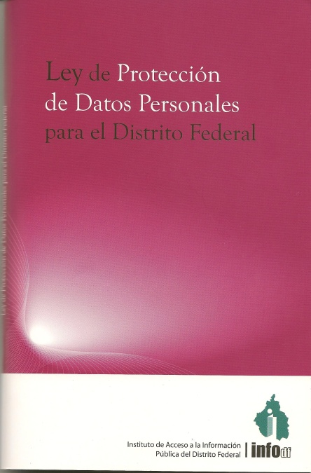
Ley de Protección de Datos Personales en el Distrito Federal
Aspectos relevantes:
  Brinda definiciones para el ejercicio de los derechos ARCO
  Establece principios rectores para la aplicación de la LPDPDF
  Regula los sistemas de datos personales
  Establece medidas de seguridad
  Reconoce el consentimiento de las personas para el manejo de sus Datos Personales
  Define obligaciones de los entes obligados
  Precisa las atribuciones del InfoDF
  Recurso de revisión como defensa de los derechos ARCO
  Establece infracciones

Slide 11
Datos Personales

Slide 12

Definiciones
Datos Personales: toda información concerniente a una persona identificada o identificable
Interesado: Persona física titular de los datos personales que sean objeto del tratamiento al que se refiere la presenta Ley
Notes:
En cuanto a los Lineamientos, que están en proceso de ser aprobados, destacan las siguientes …

Slide 13
Categorías de Datos Personales
Datos identificativos: El nombre, domicilio, teléfono particular, teléfono celular, estado civil, firma, RFC, CURP, número de pasaporte, lugar y fecha de nacimiento, nacionalidad, fotografía, costumbres, idioma o lengua, entre otros.
Datos electrónicos: correo electrónico, dirección IP, dirección MAC (dirección Media Access Control o dirección de control de acceso al medio), nombre de usuario, contraseñas, firma electrónica; o cualquier otra información empleada por la persona, para su identificación en internet u otra red de comunicaciones electrónicas.
Notes:
Una dirección IP es un número que identifica de manera lógica y jerárquica a una interfaz de un dispositivo (habitualmente una computadora) dentro de una red que utilice el protocolo IP (Internet Protocol), que corresponde al nivel de red del protocolo TCP/IP. Dicho número no se ha de confundir con la dirección MAC que es un número hexadecimal fijo que es asignado a la tarjeta o dispositivo de red por el fabricante, mientras que la dirección IP se puede cambiar.

Slide 14
Categorías de Datos Personales
Datos laborales: documentos de reclutamiento y selección, de nombramiento, de incidencia, de capacitación, actividades extracurriculares, referencias laborales y personales, solicitud de empleo y hoja de servicio.
Datos patrimoniales: bienes muebles e inmuebles, información fiscal, historial crediticio, ingresos y egresos, cuentas bancarias, seguros, fianzas y servicios contratados.
Datos sobre procedimientos administrativos y/o jurisdiccionales: La información relativa a una persona que se encuentre sujeta a un procedimiento administrativo seguido en forma de juicio.

Slide 15
Categorías de Datos Personales
Datos especialmente protegidos (sensibles): origen étnico o racial, características morales o emocionales, ideología y opiniones políticas, creencias, convicciones religiosas, filosóficas y preferencia sexual.
Datos personales de naturaleza pública: aquellos que por mandato legal sean accesibles al público.
  Ley de Desarrollo Social (beneficiarios)

Slide 16
Principios para la protección de datos personales

Slide 17




Principios rectores
Licitud: El tratamiento de datos obedecerá únicamente a las atribuciones legales o reglamentarias y para una finalidad determinada.
Consentimiento: Manifestación de voluntad libre, inequívoca, específica e informada para consentir el tratamiento
Calidad: Datos ciertos, adecuados, pertinentes y no excesivos en relación al ámbito y la finalidad para la cual se obtuvieron
Confidencialidad: Obligación de toda persona que intervenga en el tratamiento de los datos de guardar el deber de secrecía.
Notes:
Tratamiento entendido como posesión, obtención y cualquier operación registro, organización, conservación, elaboración, utilización, cesión, difusión, interconexión o cualquier otra forma que permita obtener información de los mismos y facilite al interesado el acceso, rectificación, cancelación u oposición de sus datos (art. 2).
Se considerará que los datos son inadecuados, cuando estos no guarden una estrecha relación con el ámbito de aplicación y finalidad por la cual fueron recabados, o bien, si dejaron de ser necesarios con respecto a dicha finalidad; así mismo se considerarán como excesivos, si los datos obtenidos son más de los estrictamente necesarios en relación a dicha finalidad.

Slide 18



Principios rectores
Seguridad: Garantía de que únicamente personas autorizadas puedan llevar a cabo el tratamiento de datos personales.
Disponibilidad: Los datos deberán almacenarse de tal forma que permitan el ejercicio de los derechos ARCO.
Temporalidad: Los datos deben ser destruidos una vez que hayan dejando de ser necesarios o pertinentes para la finalidad para la que fueron recabados (excepto si se tratan para fines estadísticos o científicos previa disociación)
Notes:
Seguridad implica que se deben tomar las medidas necesarias para garantizar la integridad, confiabilidad y confidencialidad para evitar alteraciones, pérdidas o accesos y transmisiones no autorizados.
Se pueden almacenar íntegros para fines históricos

Slide 19

Derechos ARCO
PREVIA IDENTIFICACIÓN
Acceso.- En la modalidad solicitada por el interesado
Rectificación.- Cuando resulten inexactos, incompletos, inadecuados o excesivos. Debe aportar documentación comprobatoria.
Cancelación.- Cuando el tratamiento no se ajuste a la Ley. La cancelación dará lugar al bloqueo y posteriormente a la supresión.
Oposición.- Si los datos se recabaron sin su consentimiento (fuentes públicas)
Cancelación y oposición dan lugar al bloqueo de los datos mientras prescriben plazos de posibles responsabilidades.
Notes:
A través del derecho de acceso es posible obtener información relativa a datos concretos, a datos incluidos en un determinado sistema o la totalidad de los datos sometidos a tratamiento en los sistemas de datos personales en posesión de un ente público.
El derecho de rectificación es la prerrogativa del interesado a que se modifiquen los datos que resulten inexactos o incompletos, con respecto a la finalidad para la cual fueron obtenidos. Los datos serán considerados exactos si corresponden a la situación actual del interesado.
se considerará que los datos son inadecuados, cuando estos no guarden una estrecha relación con el ámbito de aplicación y finalidad por la cual fueron recabados, o bien, si dejaron de ser necesarios con respecto a dicha finalidad; así mismo se considerarán como excesivos, si los datos obtenidos son más de los estrictamente necesarios en relación a dicha finalidad.
Bloqueo: conservación de datos personales con el único propósito de determinar posibles responsabilidades en relación con su tratamiento, hasta el plazo de prescripción de éstas. Durante dicho periodo, los datos personales no podrán ser objeto de tratamiento y transcurrido éste, se procederá a su eliminación del sistema a que correspondan.

Slide 20




Definiciones
Bloqueo: conservación de datos personales con el único propósito de determinar posibles responsabilidades en relación con su tratamiento, hasta el plazo, legal o contractual, de prescripción de éstas. Durante dicho periodo, los datos personales no podrán ser objeto de tratamiento y transcurrido éste, se procederá a su eliminación del sistema a que correspondan.
Cancelación : Eliminación de determinados datos de un sistema de datos personales previo bloqueo de los mismos.
Disociación: Tratamiento de DP de modo que la información que se obtenga no pueda asociarse a una persona identificada o identificable.
Notes:
En cuanto a los Lineamientos, que están en proceso de ser aprobados, destacan las siguientes …

Slide 21

Excepción para ejercicio de los derechos ARCO
Fines policiales;
Para la prevención de conductas delictivas y ;
En materia tributaria,
ARCO
En función de los peligros que pudieran derivarse para la defensa del Estado o la seguridad pública, la protección de los derechos y libertades de terceros o las necesidades de investigaciones.

Slide 22
Procedimiento para ejercer los derechos ARCO
Solicitud
Respuesta
¿Solicitud es clara?
Acceso
Notifica la existencia de una respuesta
Entrega los datos
5 días
Gestiona a través de sistema INFOMEX
Sólo en OIP
No
Sí
15 días
30 días
Prevención
En cualquiera de los medios señalados
5 días
Rectificación , cancelación y oposición
Desahoga la prevención
Previa acreditación
dentro de 10 días
procede a rectificar
Bloquea el dato
Notifica la procedencia
15 días
Turna a unidades administrativas competentes para contar con la información
No
Sí
Sólo en OIP
Negativa
Se tiene por no presentada
Respuesta fundada y motivada firmada por el responsable del sistema y el titular de la OIP
No localización
Artículo 32
Improcedencia
Artículo 36
15 días

Slide 23
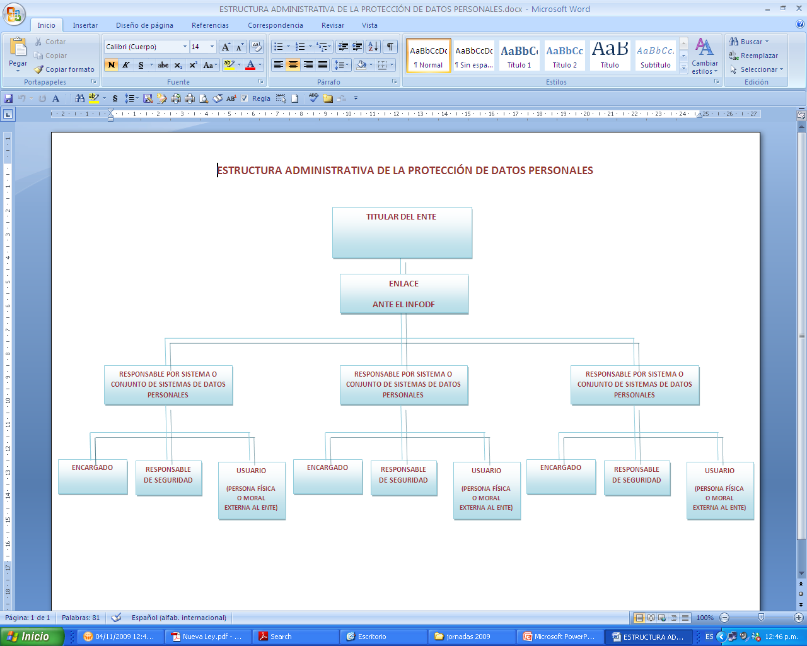
¿Quién debe atender las solicitudes ARCO
Estructura administrativa de la protección de DP
Notifica respuesta
TITULAR DE OIP
Elabora proyecto de respuesta y determina procedencia
Notes:
En cuanto a los Lineamientos, que aun están en proceso de ser aprobados, destacan las siguientes …

Slide 24
Procedimiento para ejercer los derechos ARCO
¿Es una solicitud ARCO?
No es una solicitud ARCO
    SIP
    Trámite
    Consulta
OIP notifica respuesta de improcedencia
Artículo 36 LPDPDF y 43 Lineamientos
Sí
No
¿Está en posesión del Ente Público?
Sí
No
¿Es procedente el ejercicio ARCO?
El responsable ya buscó la información, no son localizados los datos
32, último párrafo y 35, fracción III, de LPDPDF
Acta firmada por Responsable del Sistema, OIP y representante del Órgano de Control Interno
No
Sí
¿Es procedente el ejercicio ARCO?
Notifica existencia de respuesta al particular por el medio señalado
Notifica respuesta de improcedencia de ejercicio de derechos
Artículo 32 LPDPDF

Slide 25
El recurso de revisión es un instrumento de defensa
Solicitud
Respuesta
Recurso de Revisión
INFOMEX
PERSONALMENTE EN EL INFODF
CORREO ELECTRÓNICO
Podrá interponerse 15 días hábiles después de notificada la respuesta o entregados los datos

Slide 26
Recurso de Revisión
Las OIP deben orientar sobre el derecho a interponer el recurso, la forma y el plazo.
Se tramitará de conformidad con lo establecido en la LTAIPDF.
El Instituto deberá resolver dentro de los 40 días hábiles siguientes a la admisión del recurso.
Las resoluciones del InfoDF son definitivas, inatacables y obligatorias para los entes obligados. Los particulares pueden promover amparo.
Se prevé recurso de revocación en los mismos términos que la LTAIPDF.

Slide 27
Infracciones a la Ley
Omisión o irregularidad en la atención de solicitudes ARCO
Recabar datos personales sin cumplir el Deber de Información o sin el consentimiento cuando éste es procedente
Crear sistemas sin la publicación correspondiente en la GODF
Incumplir con los principios, con las resoluciones del InfoDF o con la presentación del informe
Obtención fraudulenta o engañosa de datos; transmisiones indebidas (lucro)
Obstaculizar inspección del InfoDF
Destruir, alterar, ceder DP sin autorización

Slide 28
Similitudes
Medio de presentación
    Ante OIP
    Infomex
    Tel-InfoDF
    Correo Electrónico

Slide 29
Diferencias
Sólo el titular puede solicitar el acceso a sus datos personales
Se requiere acreditar la identidad para entregar respuestas
Se notifica vía Infomex sólo aviso
Si la información no se localiza se elabora acta
Cualquier persona
No se requiere acreditación de la identidad
Se notifica vía Infomex la respuesta
Sólo se elabora el acta circunstanciada cuando existe la obligación legal de contar con la información.

Slide 30


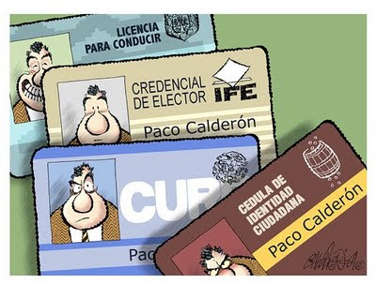

¿Datos personales?
Nombre
Fotografía
Número de cédula profesional
Calificación de certificado de estudios
Firma
Edad
Nacionalidad

Slide 31

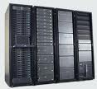

¿Solicitud de acceso a datos personales?
Hoja única de servicios
Expediente médico
Incidencias laborales
Resultados de exámenes
Estado de una investigación
Información contenida en un expediente seguido en forma de juicio

Slide 32
El recurso de revisión es un instrumento de defensa.
Solicitud
Respuesta
Recurso de Revisión
INFOMEX
PERSONALMENTE EN EL INFODF
CORREO ELECTRÓNICO
Podrá interponerse 15 días hábiles después de notificada la respuesta o entregados los datos
En caso de omisión de respuesta 15 días después de haber concluido el tiempo para recibir una respuesta (10 días)
Procede si el interesado se considera agraviado con la resolución definitiva que recaiga a una solicitud para ejercer un derecho ARCO o ante la omisión de respuesta.

Slide 33
Solicitud de retirar información de google
REVOCAR las respuestas notificadas por la Junta Local de Conciliación y Arbitraje del Distrito Federal el ocho de octubre de dos mil diez, y ordenarle que emita una nueva, en la que:
    Oriente a la particular en términos del artículo 32 de la Ley de Protección de Datos Personales para el Distrito Federal, para que formule una solicitud de oposición respecto de los datos personales que obran en el Boletín Laboral electrónico que se encuentran en poder del Ente Público, previa acreditación de la personalidad, en términos del artículo citado.

Slide 34
Derecho de cancelación de DP
Solicitud a la PGJDF:
Cancelación de un registro nominal, relacionado con una averiguación previa consignada a un juzgado de paz, donde se determinó absolución por falta de elementos para procesar. Motivo: No se ordenó la realización de una ficha sinalagmática de identificación.
Respuesta:
La PGJDF señaló que, conforme al Acuerdo A/010/90, sólo “a petición u orden expresa fundada y motivada por autoridad persecutora de delitos, administrativa o judicial competentes se podrá... cancelar o devolver los datos registrales que obren en (sus) archivos”. El particular debía solicitar la cancelación de su registro al Ministerio Público o Juzgado, según fuera el caso, para que, una vez teniendo el oficio de cancelación, pudiera acudir a la Fiscalía de Procesos en Juzgados Penales Oriente.

Slide 35
Derecho de cancelación de DP
Proceso:
La PGJDF registró la solicitud vía Infomex y le dio el trámite de solicitud de AIP. La respuesta no se fundó en la LPDPDF, ni fue firmada conjuntamente por el titular de la OIP y el Responsable del SDP del Ente público. (Arts. 32, penúltimo párrafo, y 36 de la LPDPDF)
Consideraciones:
Las autoridades persecutoras de delitos, administrativas o judiciales, competentes pueden solicitar la cancelación de los DP con base en el Acuerdo A/010/90. Pero los particulares pueden ejercer su derecho de cancelación de DP, siempre y cuando se actualicen los requisitos de procedimiento que la ley señala. Así, el Ente debió atender el requerimiento en apego a las disposiciones de la LPDPDF.
La LPDPDF otorga el derecho de solicitar la cancelación de datos obtenidos con fines policiales, siempre y cuando no sean necesarios para las investigaciones que motivaron su almacenamiento. Incluso, el Responsable de los SDP con fines policiales puede negar la cancelación, en función de, entre otros supuestos, los peligros que pudieran derivarse para la seguridad pública. (Art. 12 de la LPDPDF)

Slide 36
Derecho de cancelación de DP
Consideraciones:
El InfoDF estimó conveniente precisar que la exigencia del requisito previo para el ejercicio del derecho de cancelación (los datos no sean necesarios para las investigaciones que motivaron su almacenamiento) encuentra sustento en la el párrafo cuarto del artículo 34 de la LPDPDF (ejercicio del derecho de cancelación: se exige como requisito de procedibilidad que el interesado exponga las razones por las cuales considera que el tratamiento de los datos no se ajusta a lo dispuesto en la Ley)
El recurrente consideró procedente la cancelación, porque el juez de la causa dictó auto de libertad por falta de elementos para procesar y no ordenó se le realizara la ficha sinalagmática de identificación. De aquí se concluye que el Ente debió valorar dichas manifestaciones. Sin embargo, no existe constancia de lo anterior, ya que no expuso en ningún momento si dicha situación resultaba atendible para la procedencia de la solicitud de cancelación.

Slide 37
Derecho de cancelación de DP
Resolución:
El Pleno ordenó revocar la respuesta impugnada, así como la emisión de otra en la que el Ente se pronuncie, de manera fundada y motivada, si la solicitud cumple o no con los requisitos previstos en la LPDPDF y, en su caso, si procede o no el bloqueo de los datos personales, para su posterior cancelación, debiendo observar las formalidades requeridas por el artículo 36 de la Ley.
Se estableció claramente que los SDP en posesión de las instancias policiales también deben sujetarse a lo establecido en la LPDPDF.

Slide 38
Se debe privilegiar el derecho de acceso sobre un trámite
Solicitud a la SETRAVI:
Un ciudadano requirió copia certificada de la tarjeta de circulación del carro que se encuentra a su nombre, Ford Fairmont, modelo 1979.
Respuesta:
La SETRAVI respondió que para acceder a la información solicitada debía presentarse a la Ventanilla Única, en un horario de 9:00 a 15:00 hrs, a efectuar el trámite correspondiente para la obtención de copia de tarjeta de circulación. Asimismo, indicó al particular el procedimiento a seguir y los requisitos que debía cubrir para la obtención de una copia certificada de la tarjeta de circulación.

Slide 39
Se debe privilegiar el derecho de acceso sobre un trámite
Consideraciones:
De la respuesta impugnada y del informe de ley por parte del Ente Público, no se advirtió la existencia de algún trámite para obtener copia certificada de dicho documento y tampoco da certeza sobre si el Ente cuenta con el documento requerido.
Resolución:
El Pleno del InfoDF determinó revocar la respuesta de la SETRAVI, y le ordenó emitir una nueva en la que, de forma fundada y motivada, se pronuncie sobre si es posible emitir copias certificadas de la tarjeta de circulación referida por el solicitante.
También ordenó que, en caso de que el Ente Público no posea el documento de mérito, o de que el mismo sea accesible solamente mediante un trámite, deberá hacer del conocimiento del particular las razones por las cuales no puede expedir la copia certificada de la tarjeta de circulación, atendiendo lo previsto en el artículo 36 de la LPDPDF.

Slide 40
Se debe privilegiar el derecho de acceso sobre un trámite
Resolución:
Por el contrario, si el Ente Público posee el documento y no existe algún trámite para acceder al mismo, deberá otorgar la copia certificada requerida, previo pago de los derechos correspondientes y previa acreditación de identidad y personalidad del solicitante. (Art. 37 de la LPDPDF)
Este caso sienta un precedente importante al determinar que mediante el ejercicio del derecho de acceso a los datos personales es posible acceder a documentos que contengan DP en posesión de los Entes Públicos, independientemente de que exista un trámite mediante el cual pueda expedirse un duplicado. Sin embargo, el ejercicio de acceso en esta vertiente no implica la generación de un nuevo documento, sino sólo la obtención de una copia del ya existente.

Slide 41
El derecho de acceso a datos se ejerce sobre documentos
Solicitud a la Caja de Previsión de la Policía Auxiliar del D.F.:
Solicitud de acceso a datos referentes a diversos procesos de liberación de su pensión, relacionados con trámites y documentos a los que requería acceder en copia simple, como comprobantes de pago de intereses de crédito hipotecario, recibos de pago, entre otros.
Respuesta:
La información solicitada corresponde a trámites otorgados al peticionario en su calidad de beneficiario del régimen, primero como elemento activo y después como pensionado.
Asimismo, se reafirmó que, para tener acceso a los datos solicitados, el peticionario debía desahogar los trámites correspondientes, dentro de los horarios de atención establecidos, ante las diversas áreas que conforman la Gerencia de Prestaciones de la Caja de Previsión de la Policía Auxiliar del DF.

Slide 42
El derecho de acceso a datos se ejerce sobre documentos
Consideraciones:
El Ente Público está en aptitud de proporcionar los datos solicitados contenidos en los recibos de pago de pensión solicitados. También cuenta con facultades para conceder el acceso a los comprobantes de pago de intereses de crédito hipotecario, pues se advirtió que es obligación de los organismos que perciban ingresos por intereses de créditos hipotecarios proporcionar una constancia anual a los titulares del crédito.
Finalmente, el ejercicio del derecho de acceso a datos personales concede a los particulares el derecho de obtener la reproducción de los documentos que contengan sus datos personales, independientemente su forma de almacenamiento.
Resolución:
El Pleno ordenó revocar la respuesta del Ente Público y ordenó emitir una nueva, en la que se permitiera el acceso a los recibos de pago solicitados y a las constancias en la que se reflejen los pagos por concepto de intereses del crédito hipotecario que otorgó al particular en copia simple, previo pago de derechos.

Slide 43
El derecho de acceso a datos se ejerce sobre documentos
Resolución:
En caso de no localizar en sus SDP los documentos señalados, la CAPREPA deberá hacerlo del conocimiento del interesado a través de acta circunstanciada, cumpliendo con las formalidades previstas en el último párrafo del artículo 32 de la LPDPDF.
Este caso sienta un precedente importante al determinar que mediante el ejercicio del derecho de acceso a los datos personales es posible acceder a documentos que contengan DP en posesión de los Entes Públicos, independientemente de que exista un trámite mediante el cual pueda expedirse un duplicado. Sin embargo, el ejercicio de acceso en esta vertiente no implica la generación de un nuevo documento, sino sólo la obtención de una copia del ya existente.

Slide 44
GRACIAS POR SU ATENCIÓN
ignacio.nunez@infodf.org.mx
gabriela.montes@infodf.org.mx
56 36 21 20
Septiembre de 2012

